Slide 1
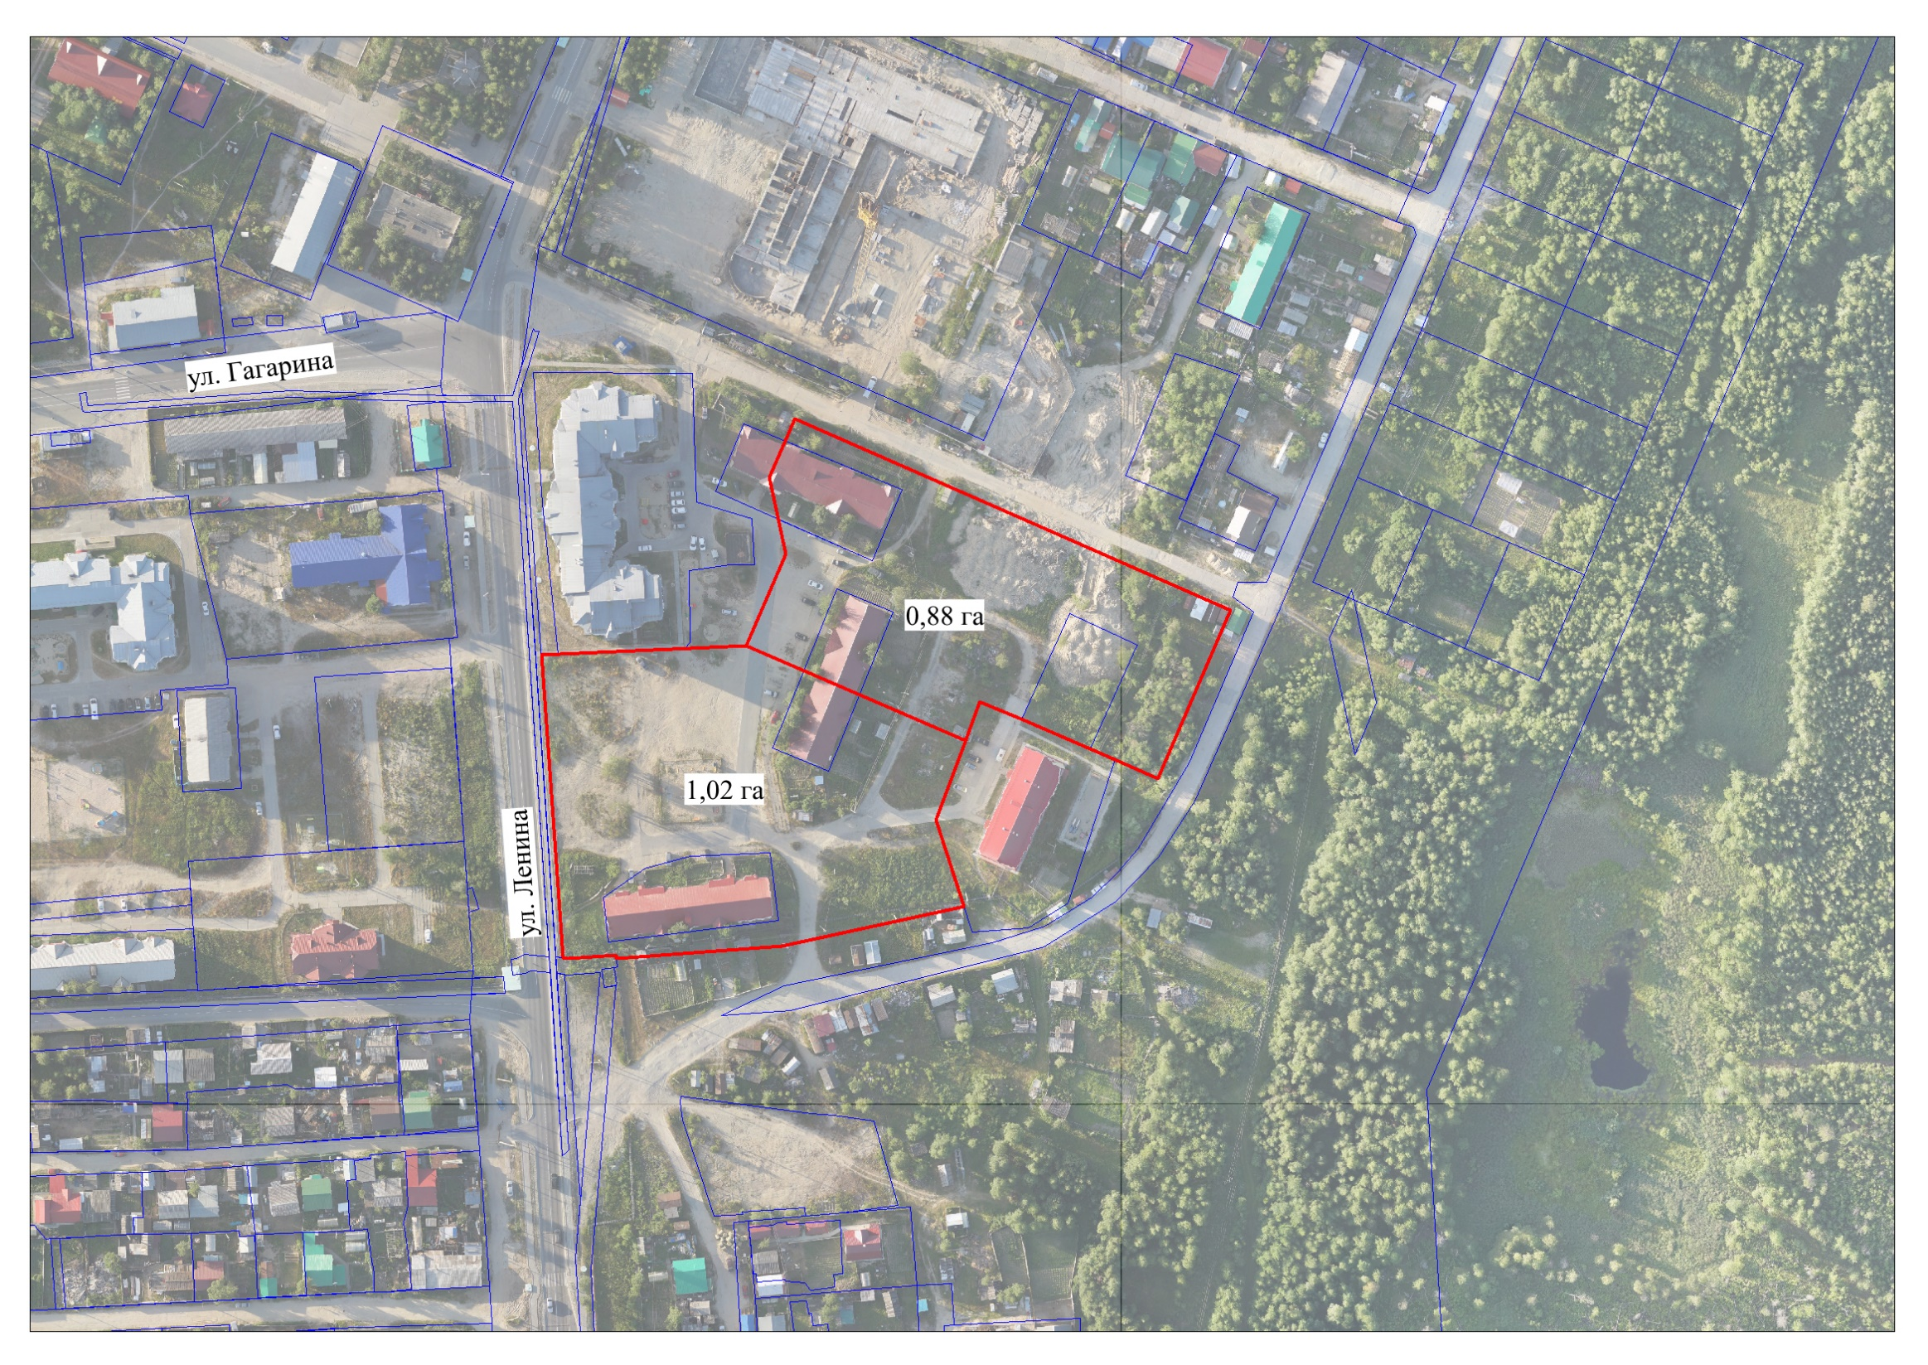
Территории в районе улиц Ленина – Дружбы в пгт. Высокий площадью 10 200, 8 800 кв.м.
Назначение малоэтажная жилая застройка
Возможно подключение к инженерным сетям согласно технических условий
Земельные участки стоят на ГКУ

